Slide 1

МБОУ «Школа № 115» Авиастроительного го района города Казани
Открытый урок по обучению грамоте в первом классе:
«Изучаем звуки,
буквы и их написание».
Подготовила: Учитель начальной школы
Элина Викторовна Миронова
Высшая категория
Казань 2021-2022.

Slide 2
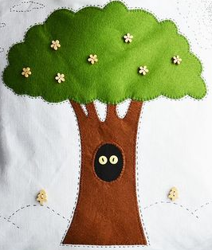

В этой букве нет угла,
Оттого она кругла.
До того она кругла,
Покатиться бы могла.
В старом дереве дупло
Ну, совсем как буква…
О

Slide 3

Тема урока:

Slide 4
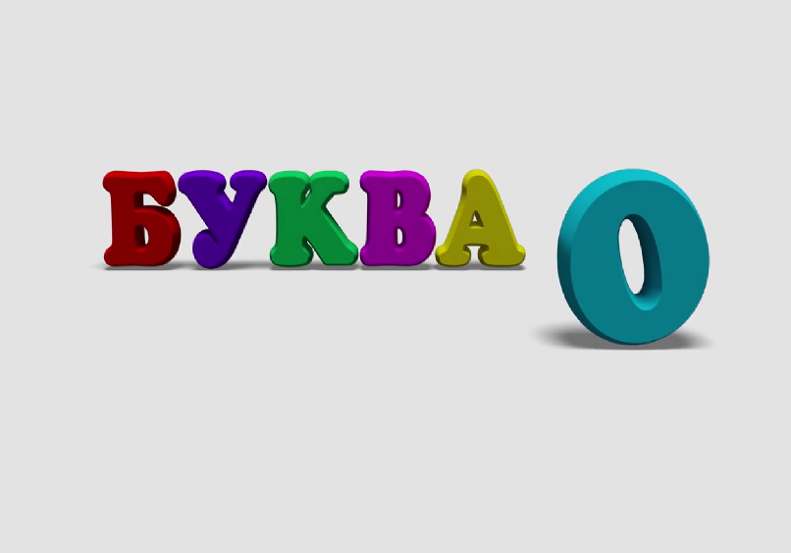
мультфильм про букву О

Slide 5


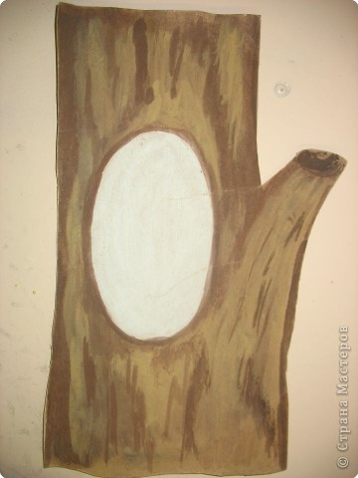
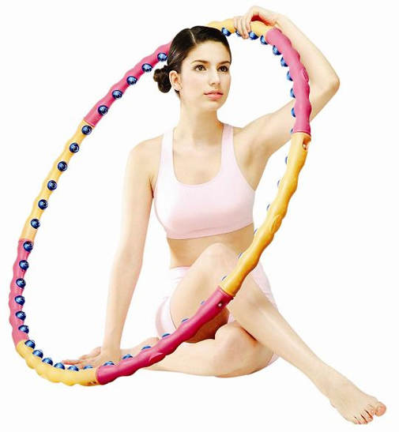
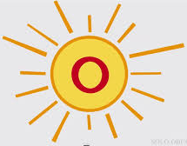
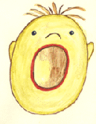

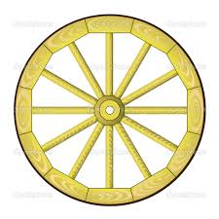
На что похожа буква О
Тема урока:

Slide 6
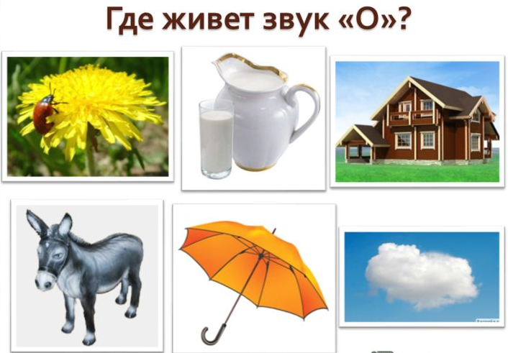

Slide 7
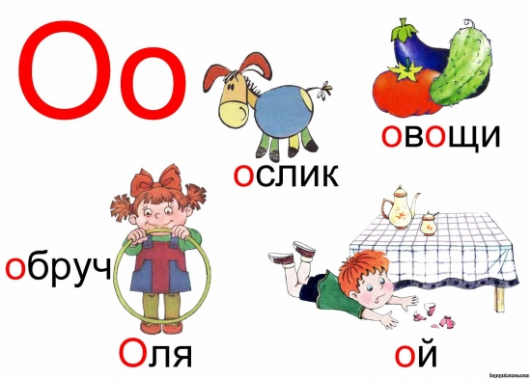
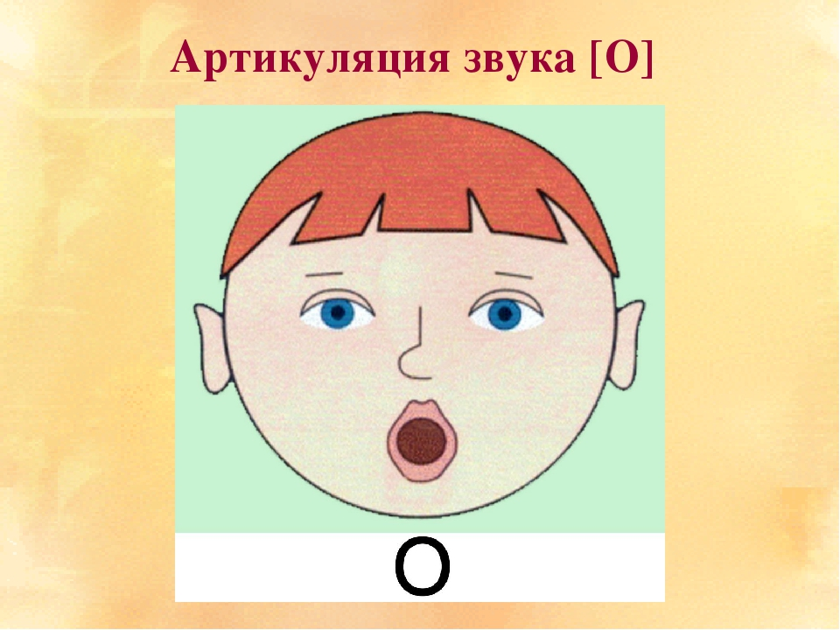
Характеристика звука [о]
Произнесите звук [о] и понаблюдайте, что происходит с вашим ртом. Ваши губы вытянулись в трубочку; рот сузился; звук произносится легко, свободно и проходит без преград. Его можно тянуть, петь. Никаких шумов вы не услышите, потому что образуется этот звук только с помощью голоса. А это значит, что звук – гласный.

Slide 8
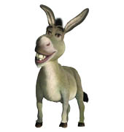
О
О
Л
С
Ё

Slide 9
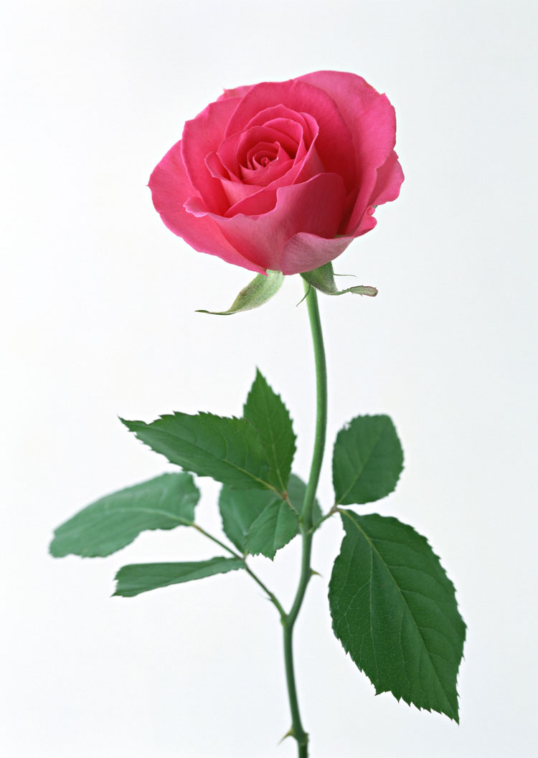
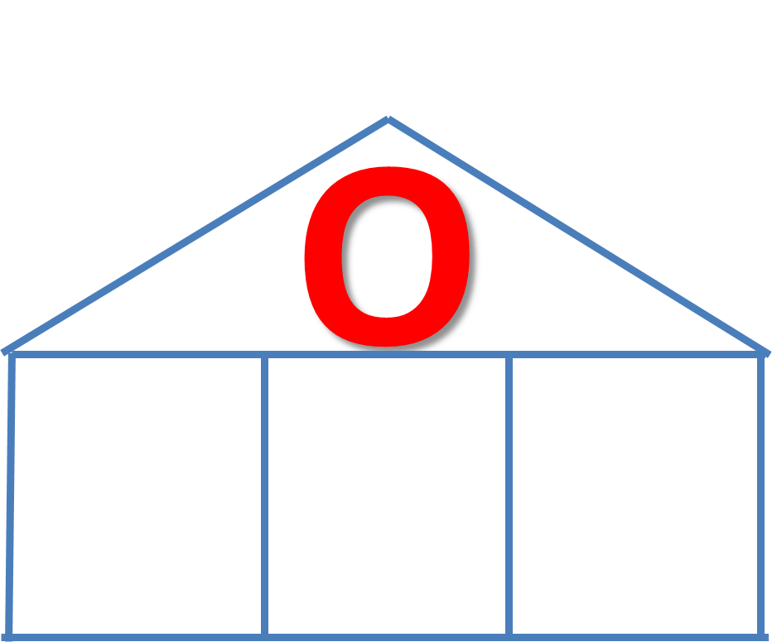


Р
О
З
А

Slide 10
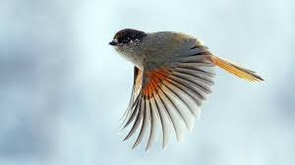
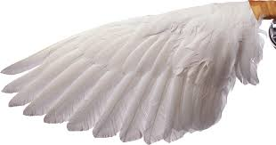
К
Р
Л
О
Ы

Slide 11
Соотнесение звука и буквы.
1.Ряд гласных—
а, у, о, э, у, а, о, у, о, и, о.
2. Ряд слогов —
ку, со, ра, ма, от, уг, эл, ол, во.
3. Ряд слов –
жаба, зонт, осёл, Оля, бублик, жук, бок.

Slide 12

Превратить лист бумаги в букву О

Slide 13
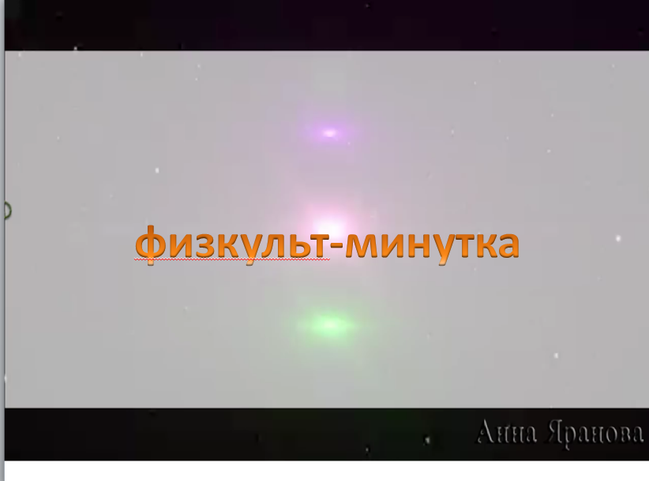

Slide 14
Работа по учебнику стр. 69.

Slide 15
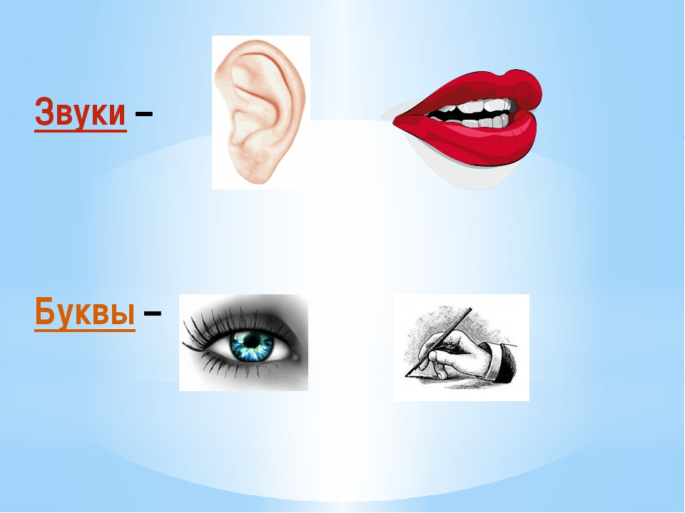
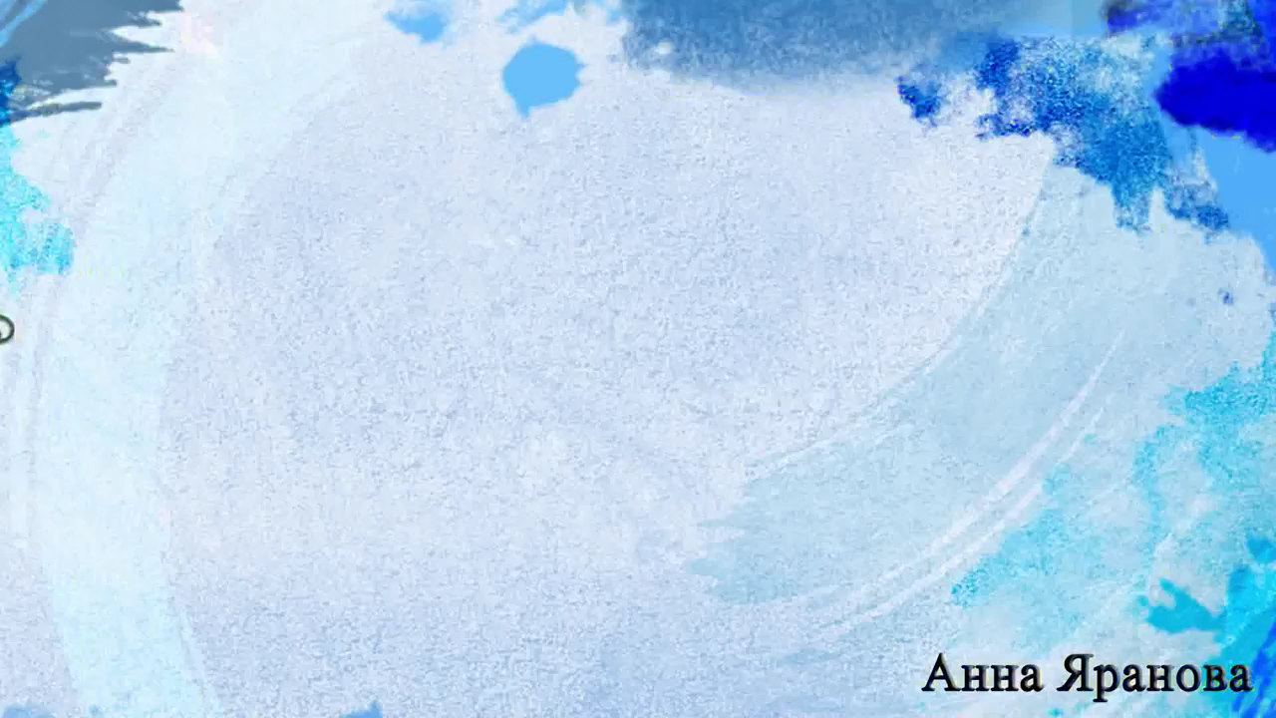

Slide 16
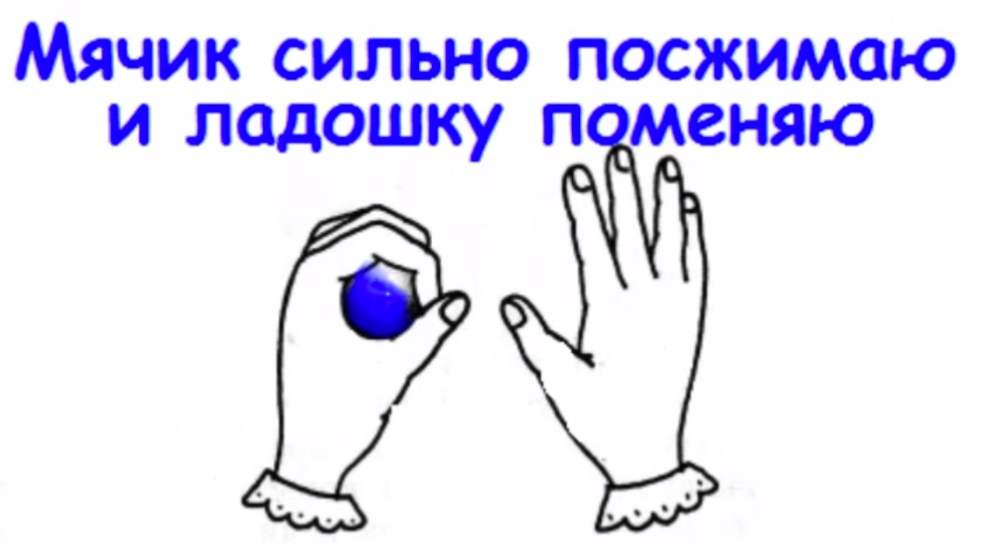

Slide 17
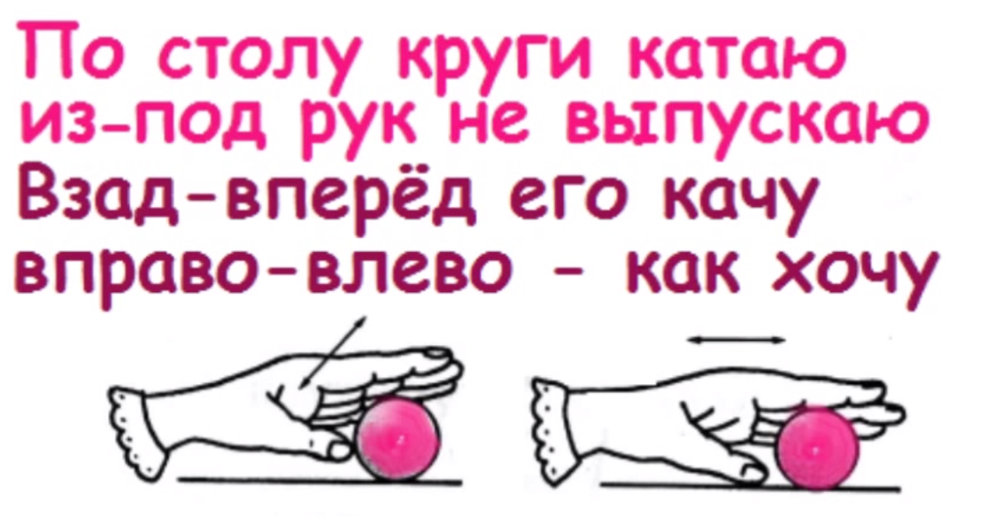

Slide 18
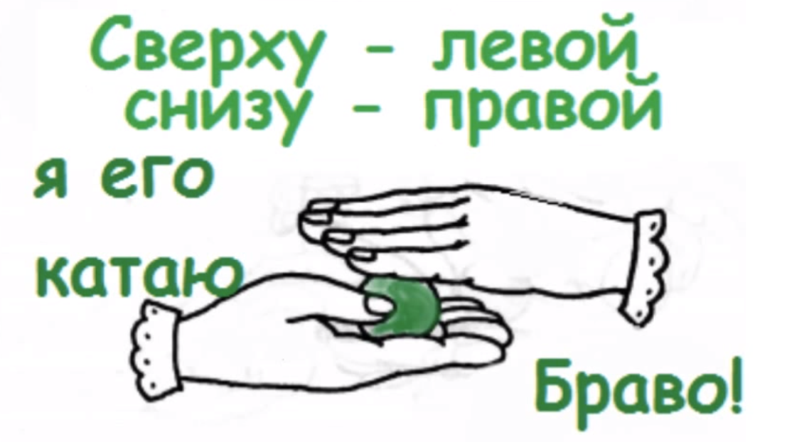

Slide 19
Работа в рабочей тетради.

Slide 20
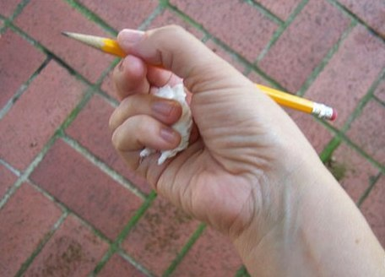

Slide 21
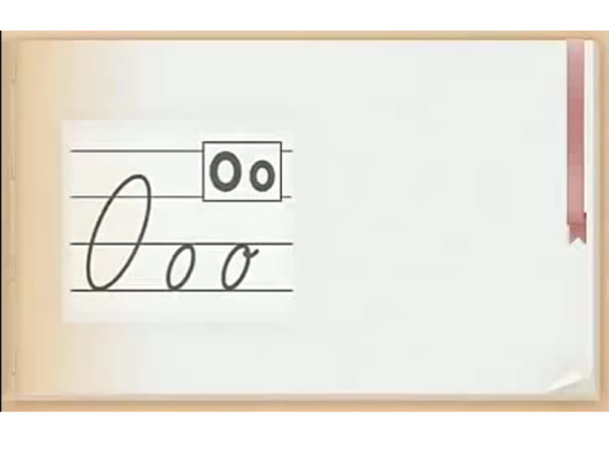
Учусь писать букву О

Slide 22
Работа в рабочей тетради.

Slide 23
С каким звуком и буквой
сегодня познакомились?
Что такое звук?
Что такое буква?
Что нового вы узнали?
Было интересно?
Откройте дневники и раскрасьте ячейку успеха на уроке.

Slide 24
Сказка «В городе гласных звуков и букв»
Жил был звук О. Любил звук О петь. Он пел много и с душою. Когда звук О пел, рот его становился похож на небольшой кружок « О, О , О ».
Звук О был в восторге от всего:
«О какое красивое облако! О! Какое глубокое озеро! О! Какой зелёный остров!»
Очень многим нравился звук О, ведь он похож на облако на озеро, на остров.
А ещё, звук О любил говорить скороговорки:
О ,О , О будет хорошо,
О ,О ,О у Оли новое пальто,
О ,О, О не ходите далеко.
Прочитать и выполнить рисунок.

